Slide 1

HOOP VERLENEN
Dakloosheid en psychische kwetsbaarheid

Slide 2
Rehab
PCGS
(campus Sleidinge)
Psychisch kwetsbaar en dakloos
(lang verblijf, kort verblijf, telefonische opvolging, dagopvang, continuïteit in de begeleiding voorzien, outreach, ondersteuning van het netwerk…)

Slide 3
Ontstaan afdeling
1992
Een groep mensen waar men niet echt meer wou mee werken. De term “uitbehandeld” werd op hen gekleefd. “chronisch”, “EPA”... Die decennialang in psychiatrie verbleven.
Fuikvorming door
klemtoon op vraag naar hulp
nadruk op gesprekstherapie
Afdeling voor “chronische patiënten”, “EPA”…
Psychotisch
beperkte intelligentie
Geen mogelijkheid tot/ geen nood tot introspectie

Slide 4
Huidige situatie psychiatrie
Deze groep van mensen lijkt niet meer welkom in de psychiatrie omdat men teveel afgaat op de symptomen…
  complexiteit
  langdurig werk
  herval in alcohol en druggebruik
  geen concrete hulpvraag
  mentale beperking
  dakloos
Verschuiving naar met hen aan het werk gaan buiten de instelling is noodzakelijk maar kan vaak niet zonder opname

Slide 5
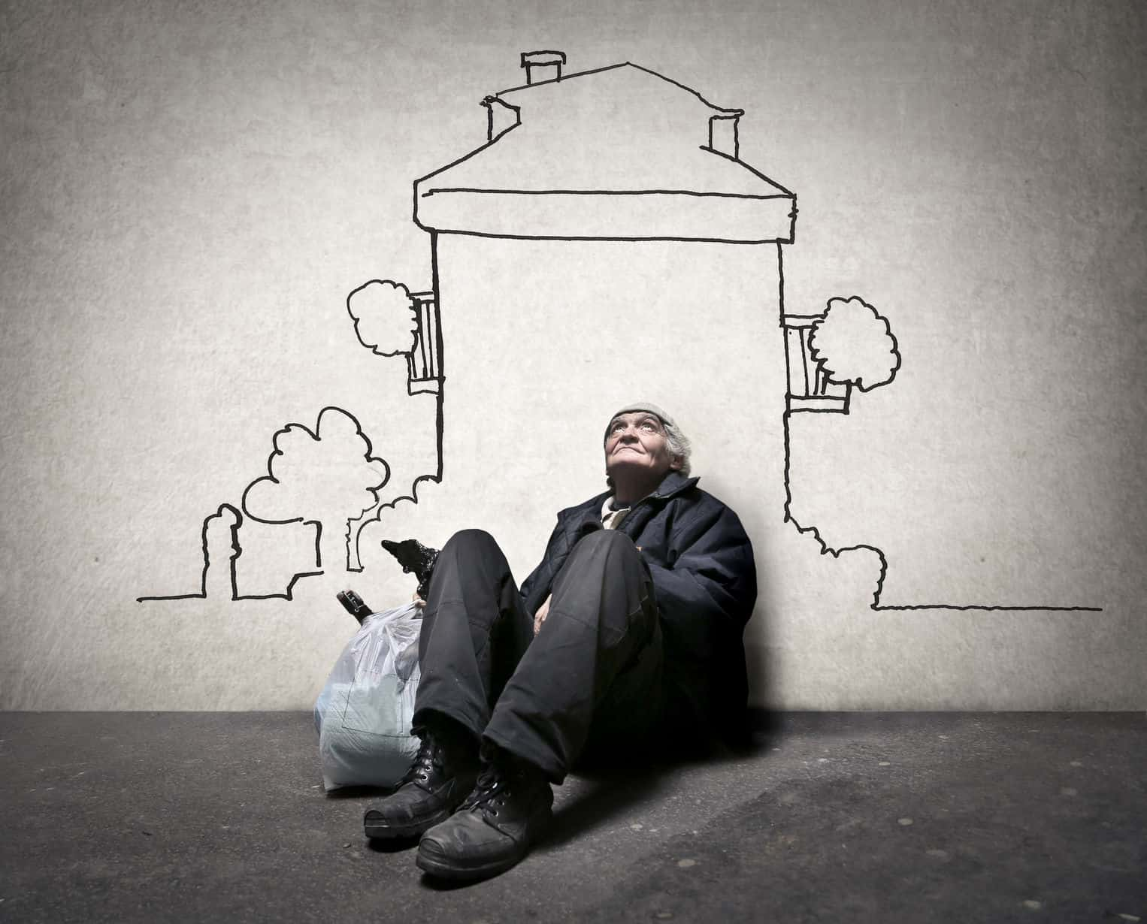
Mensen die in opname waren…
1/
Leo en het beleven van de tijd waardoor we het bewonen van een huis erkennen als een opdracht.
Te stellen vragen: hoe beleeft iemand die je begeleidt “verval”?
Verval kan een relationele betekenis krijgen in hallucinaties of wanen
2/
Lucia en het trauma dat zich afspeelde in het huis dat ze bewoont
Jan en het trauma van het wonen zelf

Slide 6

Dakloosheid… “mensen vluchten in isolement om hun laatste waardigheid te bewaren en dat zet bemoeizorgers bijna buiten spel” (Doortje Kal in Kwartiermaken, p.50)
Belang van het levensverhaal en niet de ziektegeschiedenis
Belang van de eigen beleving
Belang van het beleven van verval
Belang van ervaring rond wonen
Belang van waaruit iemand naar zijn leven en de wereld rondom hem kijkt

Slide 7
Rehab principes
Recht op een leven buiten de psychiatrie
Erkenning van het grote isolement waarin deze mensen leven (twee vormen van isolement)
Nadruk op verbinding en niet op afzondering waarbij we beseffen dat opname in psychiatrie in essentie “afzondering” is. Dus nood aan een tegenbeweging. Besef van grote nadelen van een opname: “institutionalisering”
Belangrijke derden: familie en vrienden
Kwartiermaken: het veranderen van de omgeving zodat degene die uitgesloten werd opnieuw een plaats krijgt. Dit is een vorm van eerherstel “rehabilitatie”
Inspraak en participatie zijn emanciperend.

Slide 8
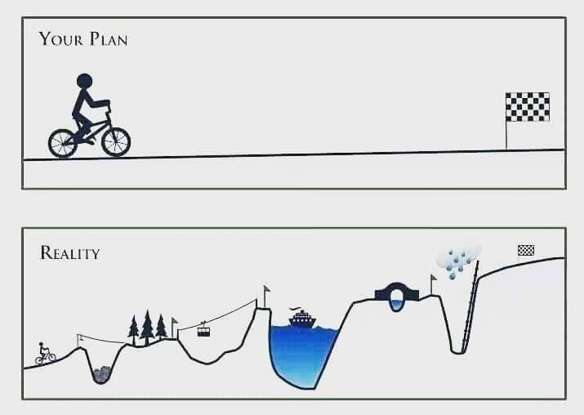
Samen op weg als kwartiermakend hulpverlener presentie

Slide 9
Kwartiermaken
“Het streven naar sociale integratie van mensen met een psychiatrische achtergrond confronteert de ontvangende samenleving met een strijdigheid. Om een integratie te ondersteunen die niet uitloopt op een eenzijdige assimilatie is het nodig ruimte te maken voor de vreemde ander waarbij aanvaard dient te worden dat die ander in zekere mate vreemd en daardoor lastig blijft.” “ (Doortje Kal)
Het ondersteunen van de omgeving is belangrijk en vaak noodzakelijk om gastvrijheid te creëren voor mensen met een psychische kwetsbaarheid

Slide 10
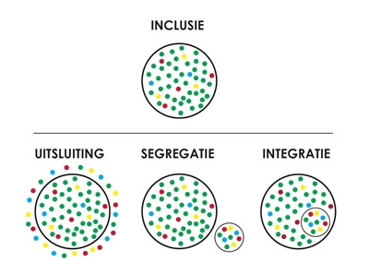
Ondersteunende principes voor de werking

Slide 11
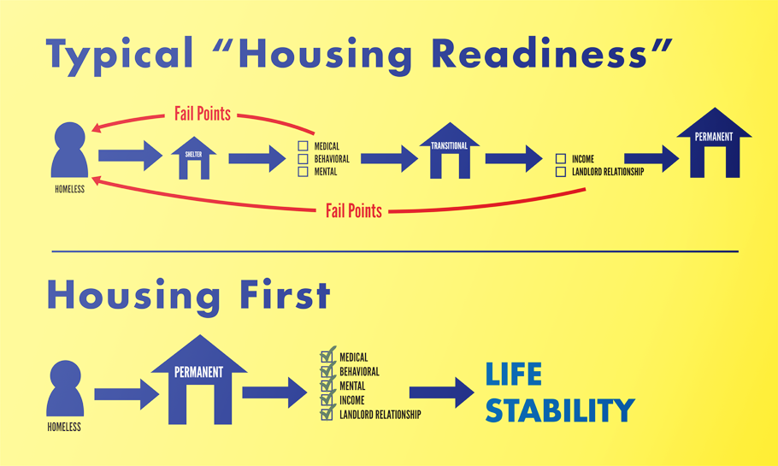
Het gevaar van probeerhuizen: voorbeeld..

Slide 12

Ondersteunende principes voor de werking

Slide 13
Ondersteunende principes voor de werking
IPS is individual placement and support
Voorbeeld: piloot van een lijnvliegtuig

Slide 14
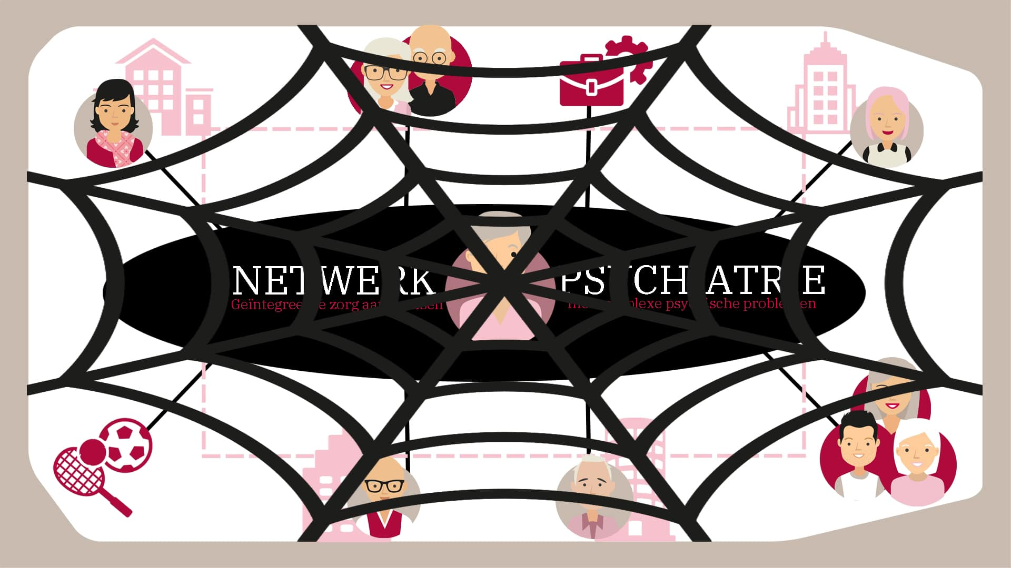
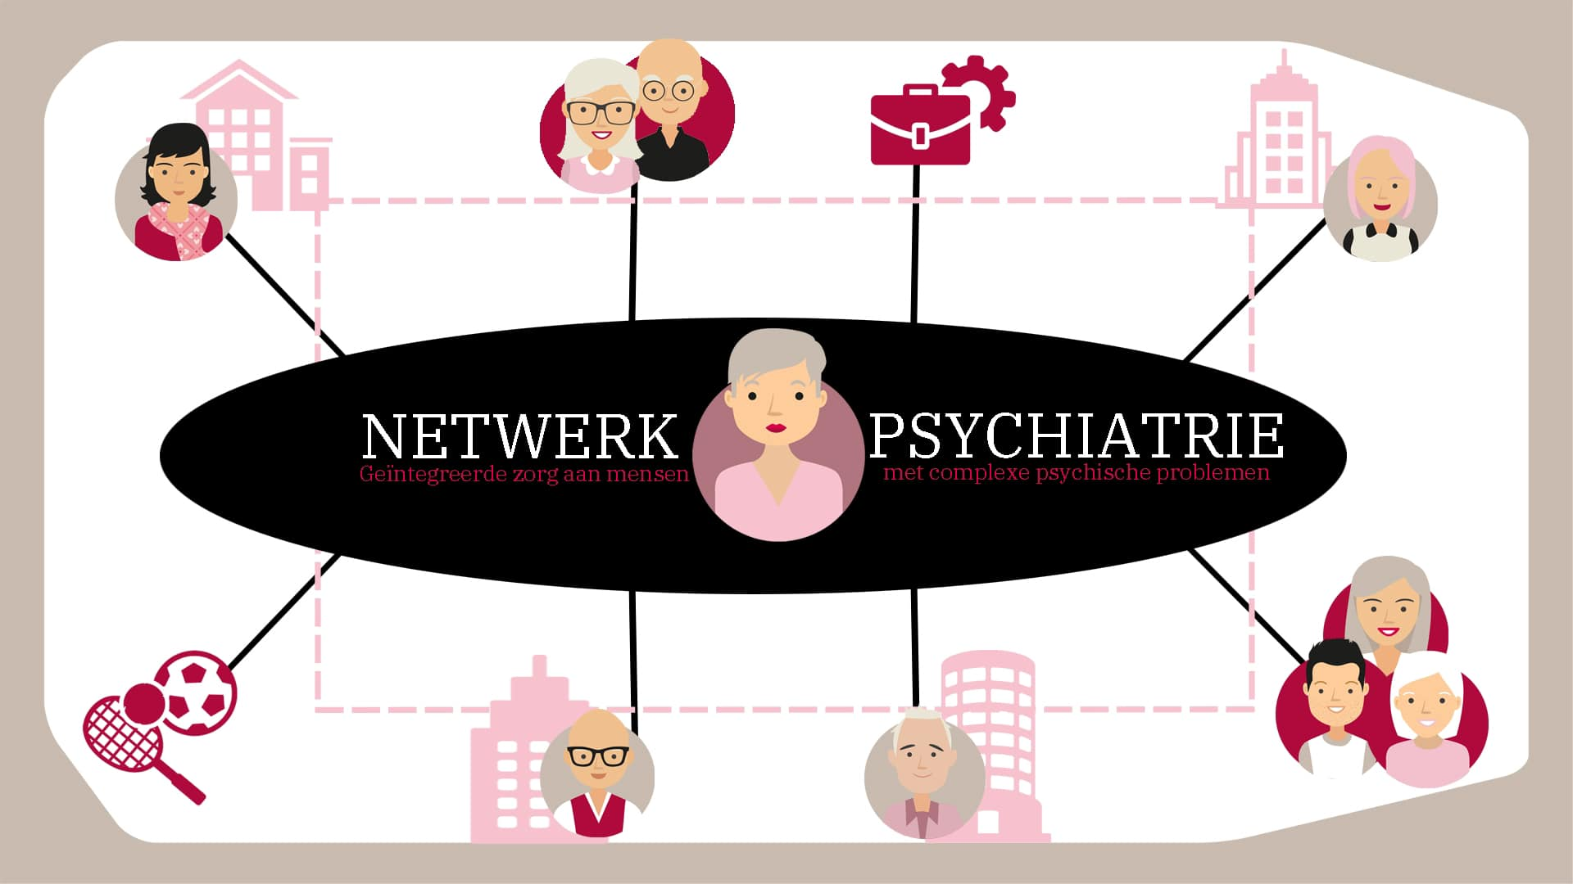
Ondersteunende principes voor de werking

Slide 15
Concreet
Geen verplichte therapieën. Warme ontvangst op de afdeling
Individuele traject. Je kan in opname blijven tot je een woonplaats hebt gevonden
In gesprek gaan met elkaar
Outreach is onderdeel van het werk
Geen bezoekuren
Werk, activiteiten en contacten buiten de afdeling krijgen voorrang
Simultaan en niet serieel
Afschaffen van de teamvergadering (belang van intervisie en supervisie) ten voordele van miniteams.
Open Dialogue
We beschouwen de instelling zelf ook als een huis in de rij in Sleidinge. Werken met de buurt

Slide 16
Therapie?
Benoem de hele gewone alledaagse dingen niet langer meer als therapie: Koken is geen kooktherapie, sport is geen sporttherapie…
Je zet mensen vast in de positie van patiënt
Je lijkt aan te geven dat je zelf weet wat goed is voor degene die je begeleidt want je voorziet “therapie” en die is dus “genezend”
Heb meer aandacht voor verbinding omdat isolement vaak voorkomt bij mensen met psychische kwetsbaarheid. Organiseer dus activiteiten samen met anderen: buurtbewoners, vrienden, familie... Nodig anderen uit om mee te doen
Zet in op destigmatiserende activiteiten zoals photovoice, samen lezen, buddy, levende bibliotheek

Slide 17
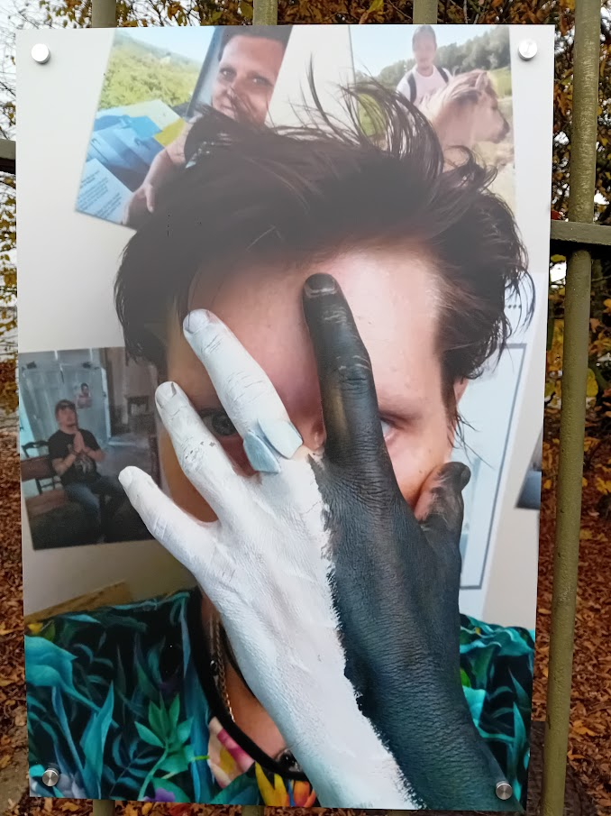
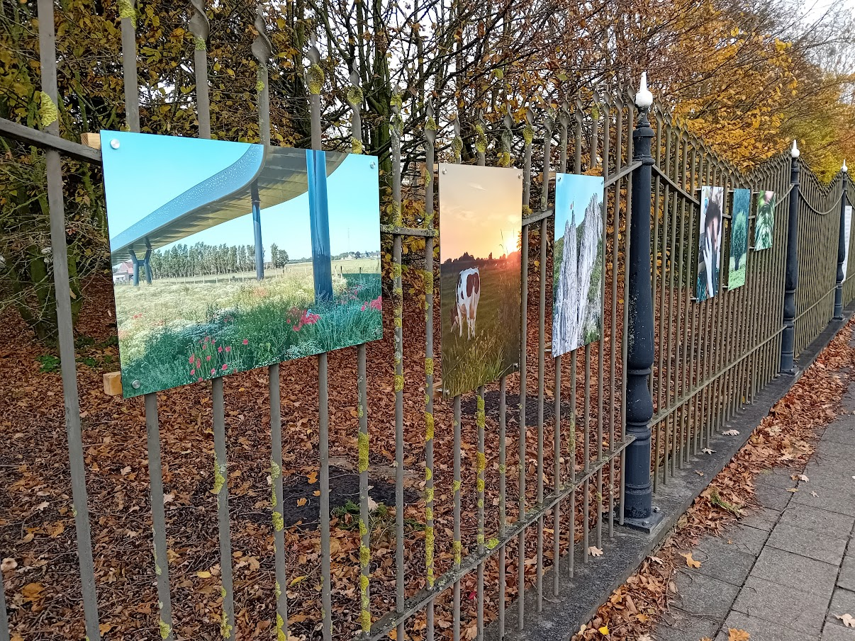
Photovoice

Slide 18

Enchanté of
Hartelijke
Plekken
“Wij zijn het netwerk van hartelijke handelaars & burgers die kleine diensten aanbieden aan eender wie er nood aan heeft. Van een glas water tot een kop koffie, van een haarknipbeurt tot een plek om even uit te rusten. Wees welkom bij ons. Van Roeselare tot Sint-Truiden!”
Burgerbudget Gent
Inspiratie www.lecarillon.org (Parijs)
Gastvrije middenstanders en burgers
Twee pioniers: Marie en Rebecca
Ambassadeurs en vrijwilligers
Veurne, Kortrijk, Roeselare, Gent, St.-Niklaas, Antwerpen, Leuven, Tienen, St.-Truiden,

